Slide 1

PROCESSAMENTO ADAPTATIVO DE SINAIS - 2026
REPLICAÇÃO E EXPANSÃO DE UM SIMULADOR EKF RANGE-ONLY COM FONO NO MODELO PVA E AVALIAÇÃO VIA NIS E TAXA DE INLIERS
Professor: Dr. Edson Porto da Silva
Aluno: Saulo José Almeida Silva
saulo.jose.silva@ee.ufcg.edu.br
24/06/2026

Slide 2
Sumário
Contexto e Motivação;
Objetivos;
Fundamentação Teórica;
3.1. Abordagem Teórica
Formulação do Problema;
4.1. Descrição do Problema;
4.2. Descrição dos Modelos;
4.3. Delimitação de Escopo (Herdados x Expandidos);
Metodologia;
5.1. A arquitetura do simulador;
5.2. Métricas de Avaliação;
5.3. Cenários Experimentais;
Resultados;
6.1. Trajetórias;
6.2. Gráficos de RMSE;
6.3. NIS e Histogramas;
6.4. Caso Especial: Oclusão;
6.5. Resumo dos resultados;
Conclusão;
Trabalhos Futuros
Referências Bibliográficas
UNIVERSIDADE FEDERAL DE CAMPINA GRANDE (UFCG)
02/26

Slide 3
1. Contexto e Motivação
Sistemas Range-Only: A localização baseada puramente em distância de estações base lida com medições inerentemente não lineares e ruidosas.
Limitação do RMSE: Avaliar filtros de rastreamento apenas por métricas geométricas macroscópicas (como o erro quadrático médio) é insuficiente.
O Problema Oculto: Um filtro mal sintonizado pode apresentar um RMSE baixo, mas ser estatisticamente inconsistente ou divergente em malha aberta.
Abordagem Requisitada: Monitorar simultaneamente a acurácia geométrica e a consistência estocástica interna do estimador.
UNIVERSIDADE FEDERAL DE CAMPINA GRANDE (UFCG)
03/26

Slide 4
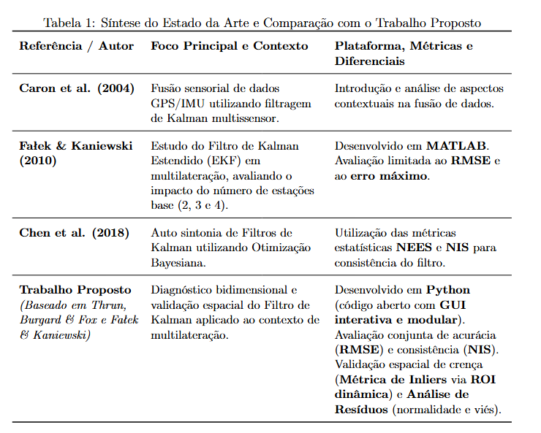
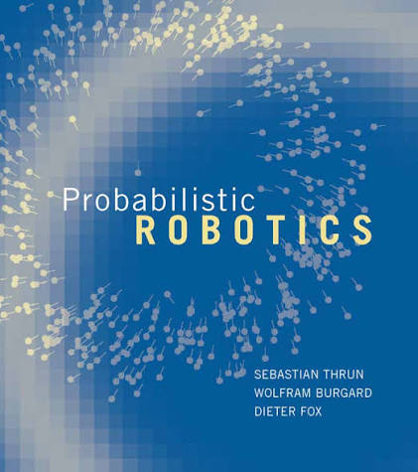
1. Contexto e Motivação
UNIVERSIDADE FEDERAL DE CAMPINA GRANDE (UFCG)
04/26

Slide 5
2. Objetivos
Objetivo Geral
Expandir a metodologia de simulação de Fałek e Kaniewski (2020) para rastreamento bidimensional via EKF, transpondo o ambiente base para Python e agregando novos cenários de estresse cinemático e métricas de validação estocástica.
Objetivo Específicos
Replicar o Estudo Base: Reconstruir os modelos cinemáticos (range-only) e os cenários originais de Fałek (2020) em um novo simulador interativo em Python.
Adicionar Cenários Complexos: Expandir os testes originais com três novas trajetórias de alta dinâmica e condições de oclusão de sinal.
Incorporar Métricas Estatísticas: Aplicar métricas de consistência (NIS e Taxa de Inliers baseada em Chen et al.) para avaliar a sintonia do filtro, indo além do erro geométrico (RMSE) usado no artigo base.
UNIVERSIDADE FEDERAL DE CAMPINA GRANDE (UFCG)
05/26

Slide 6
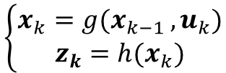
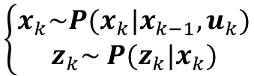
3. Fundamentação Teórica: Robótica Probabilística
3.1. Abordagem Teórica
Modelo determinístico
Modelo Probabilístico
$$\left\{\begin{aligned}x_{k}=g(x_{k−1 },u_{k}) \\ z_{k}=h(x_{k})\end{aligned}\right.$$
$$\left\{\begin{aligned}x_{k}\sim P(x_{k}|x_{k−1},u_{k}) \\ z_{k}\sim P(z_{k}|x_{k})\end{aligned}\right.$$
“[...] A robot that carries a notion of its own uncertainty and that acts accordingly, will do better than one tha does not.”
- THRUN; BURGARD; FOX, 2005.
UNIVERSIDADE FEDERAL DE CAMPINA GRANDE (UFCG)
06/26

Slide 7
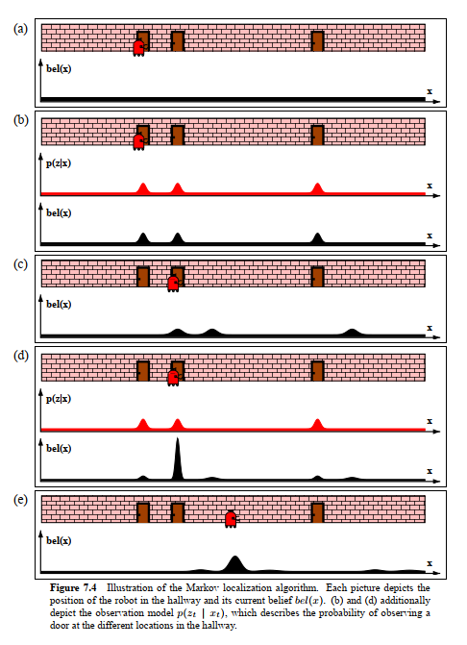

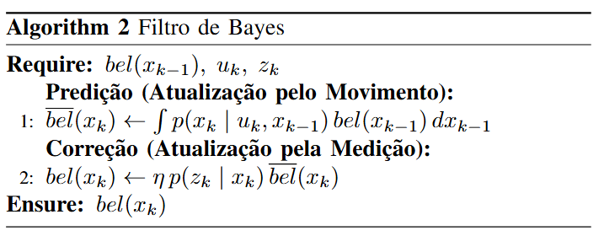
3. Fundamentação Teórica: Robótica Probabilística
3.1. Abordagem Teórica
A crença (belief) representa a estimativa que o robô possui sobre seu estado e sua incerteza, enquanto o Filtro de Bayes é o método matemático que atualiza essa estimativa com base nas medições dos sensores e no modelo do sistema.
UNIVERSIDADE FEDERAL DE CAMPINA GRANDE (UFCG)
07/26

Slide 8
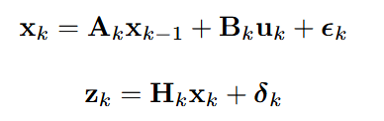
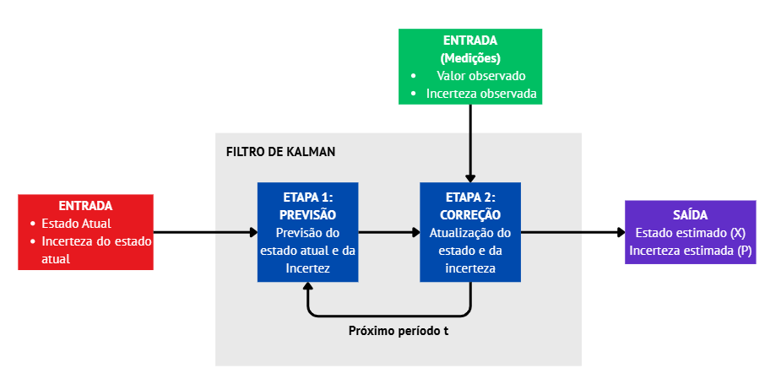
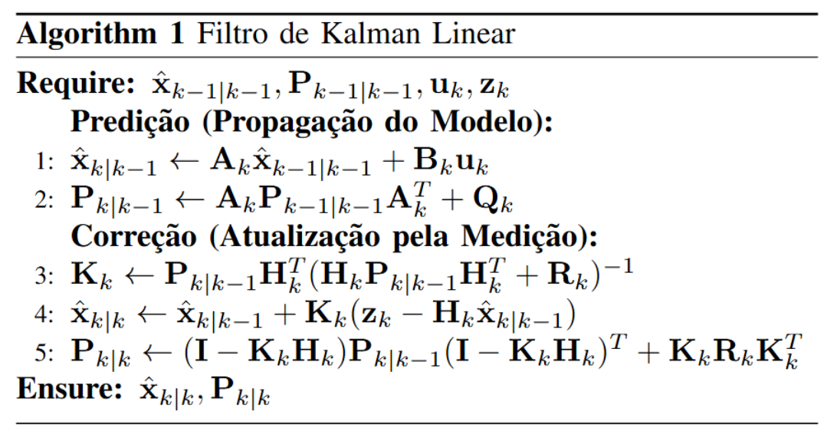
3. Fundamentação Teórica: Robótica Probabilística
3.1. Abordagem Teórica
O Filtro de Kalman é aplicado a modelos lineares do tipo Gauss-Markov, assumindo que os ruídos de processo e de medição são Gaussianos de média nula, isto é, $ε_{k}∼𝓝\left(0,Q\right)$ e $δ_{k}∼𝓝(0,R)$.
UNIVERSIDADE FEDERAL DE CAMPINA GRANDE (UFCG)
08/26

Slide 9
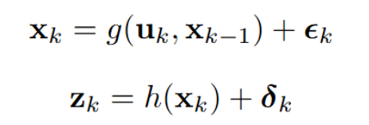
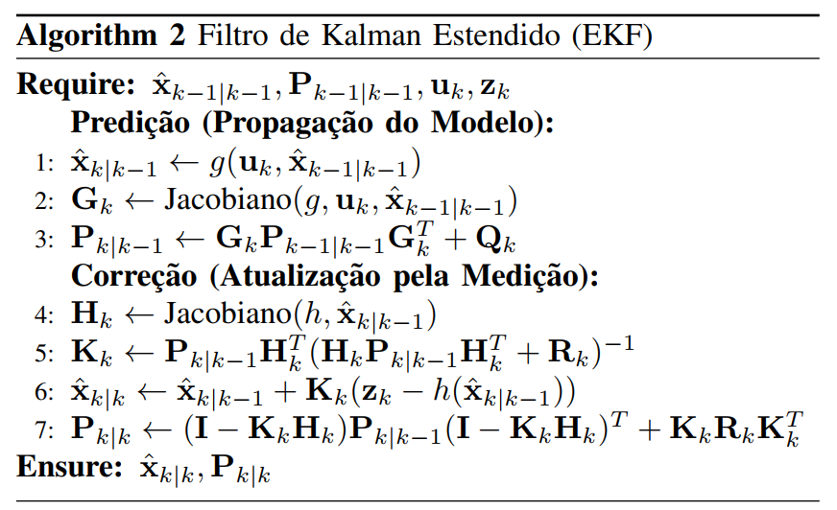
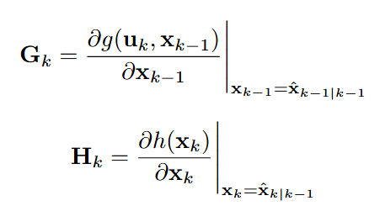
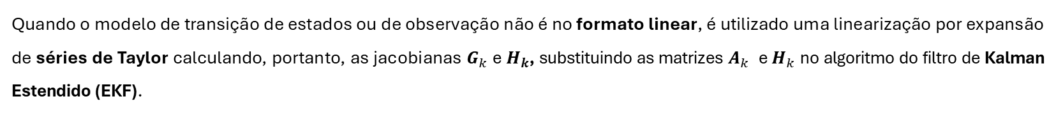
3. Fundamentação Teórica: Robótica Probabilística
3.1. Abordagem Teórica
Quando o modelo de transição de estados ou de observação não é no formato linear, é utilizado uma linearização por expansão de séries de Taylor calculando, portanto, as jacobianas $G_{k}$ e $H_{k}$, substituindo as matrizes $A_{k}$ e $H_{k}$ no algoritmo do filtro de Kalman Estendido (EKF).
UNIVERSIDADE FEDERAL DE CAMPINA GRANDE (UFCG)
09/26

Slide 10
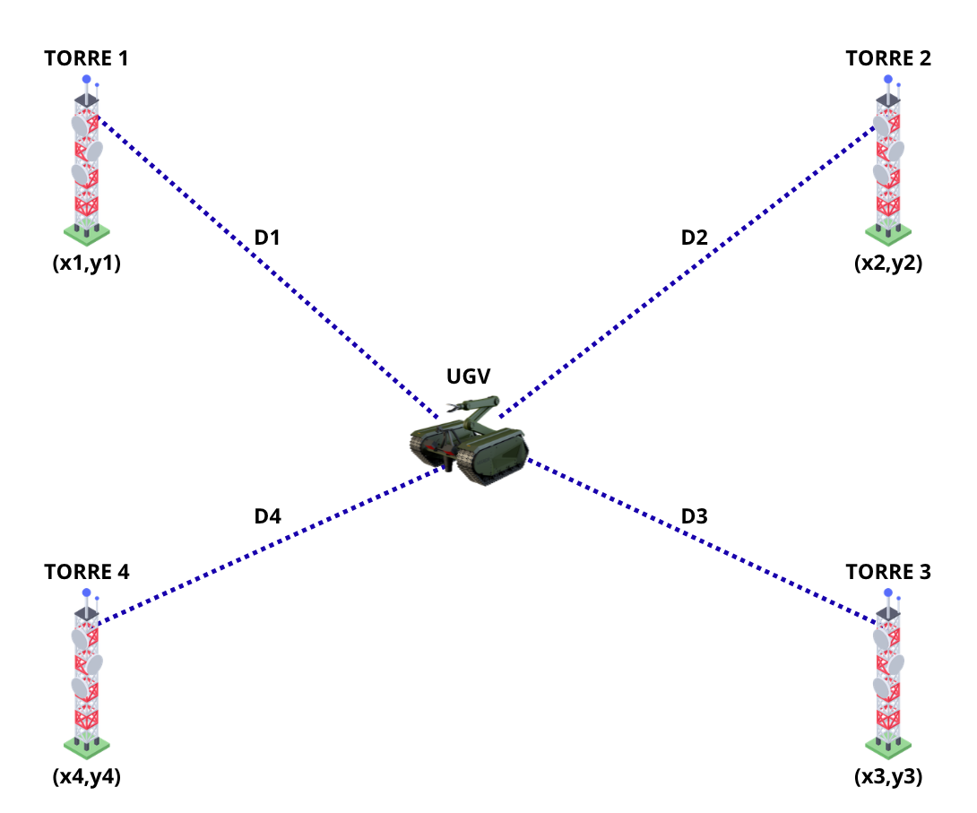

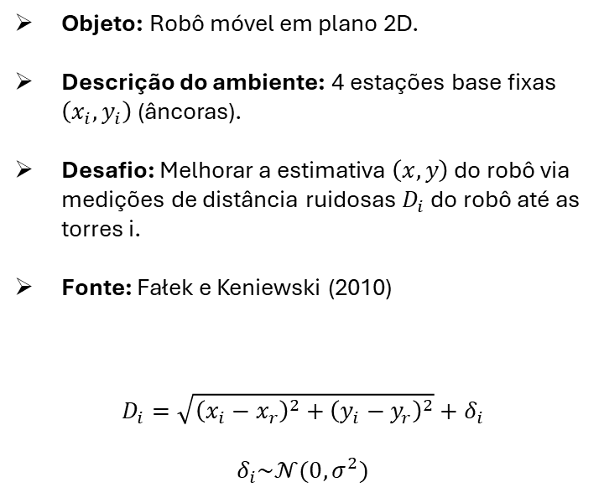
4. Formulação do Problema
4.1. Descrição do Problema
Objeto: Robô móvel em plano 2D.
Descrição do ambiente: 4 estações base fixas $\left(x_{i},y_{i}\right)$ (âncoras).
Desafio: Melhorar a estimativa $\left(x,y\right)$ do robô via medições de distância ruidosas $D_{i}$ do robô até as torres i.
Fonte: Fałek e Keniewski (2010)
$$D_{i}=\sqrt{{\left(x_{i}−x_{r}\right)}^{2}+{\left(y_{i}−y_{r}\right)}^{2}}+δ_{i}$$
$$δ_{i}\sim 𝒩(0,σ^{2})$$
$$(x_{r},y_{r})$$
UNIVERSIDADE FEDERAL DE CAMPINA GRANDE (UFCG)
10/26

Slide 11
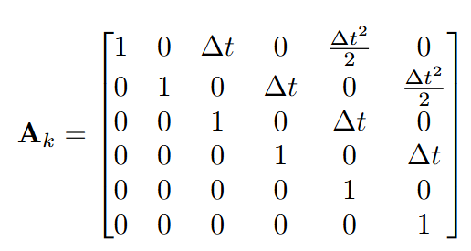

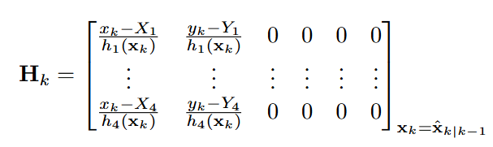







4. Formulação do Problema
4.2. Descrição dos Modelos Utilizados (PVA) - Fałek e Keniewski (2010)
Transição de Estados
Observação (Não linear)
Vetor de Estado:
Vetor de Observações:
$$x_{k}={\left[x,y,\dot{x},\dot{y},\ddot{x},\ddot{y}\right]}^{T}$$
$$z_{k}={\left[D_{1,k},D_{2,k},D_{3,k},D_{4,k}\right]}^{T}$$
Matriz de Transição de Estados:
Matriz de Transição de Estados:
$$z_{k}=h\left(x_{k}\right)$$
Covariância do erro do modelo:
Contínuo:
Covariância do erro da medição:
$$R_{d}=diag(σ_{1}^{2},σ_{2}^{2},σ_{3}^{2},σ_{4}^{2})$$
Discreto:
$$Q_{d}≈Q_{c} ΔT$$
($ΔT≪1)$
UNIVERSIDADE FEDERAL DE CAMPINA GRANDE (UFCG)
11/26

Slide 12
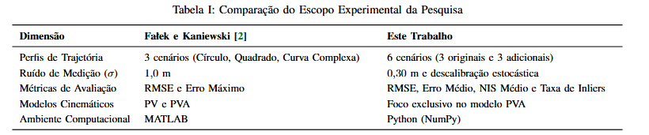
4. Formulação do Problema
4.3. Fronteiros do Escopo: Herdados vs. Expandidos
UNIVERSIDADE FEDERAL DE CAMPINA GRANDE (UFCG)
12/26

Slide 13
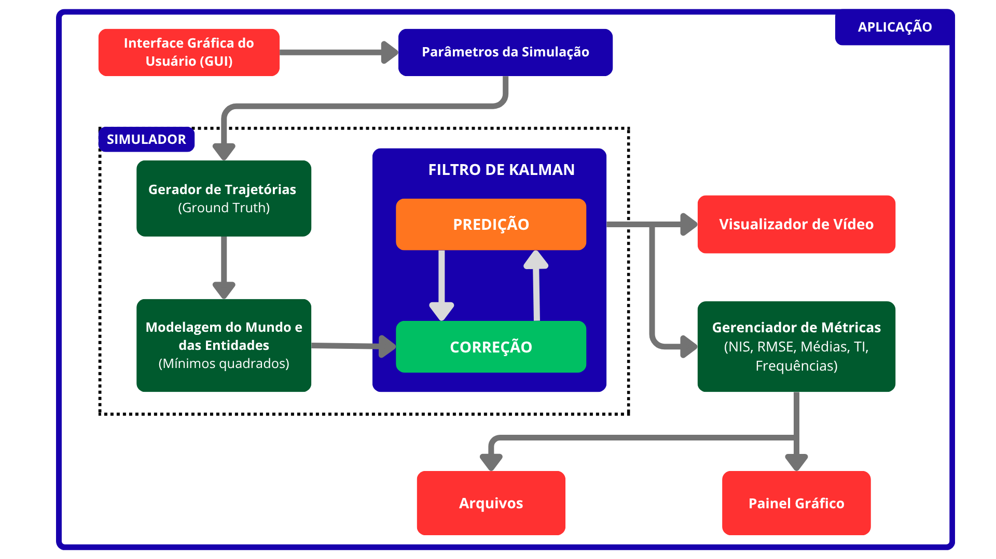
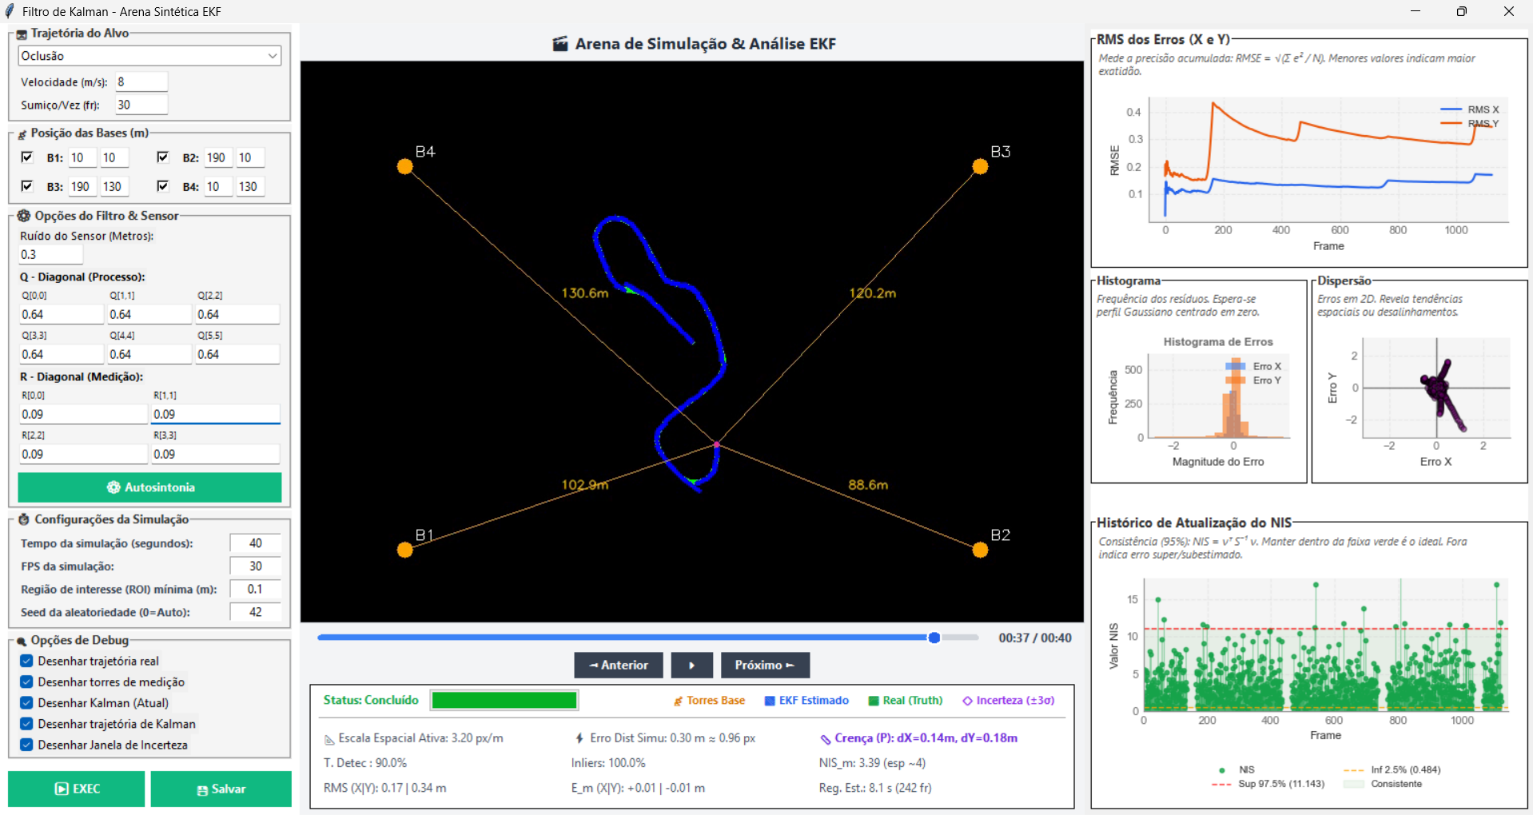
5. Metodologia
5.1. Arquitetura do do Simulador
Arquitetura
Interface
Construída em Python, utilizando Tkinter para a GUI, NumPy para operações , Matplotlib para gráficos e OpenCV para desenhar cenas..
UNIVERSIDADE FEDERAL DE CAMPINA GRANDE (UFCG)
13/26

Slide 14



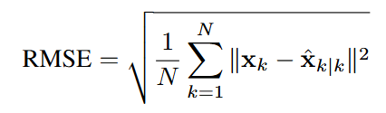








5. Metodologia
5.2. Métricas de Avaliação
NIS
(Normalized Innovation Squared)
RMSE
(Root Mean Square Error)
TAXA DE INLIERS (NEES)*
Métrica apenas visual para avaliar a crença do robô (P) de forma semelhante ao NIS.
Métrica para verificar se o estimador é consistente do ponto de vista estatístico.
Mede a magnitude média do desvio geométrico entre a posição real e a posição estimada pelo filtro..
$$TI=$$
$$TI ∈[0,051;7,378 ]$$
$$IC=[χ_{α ,n}^{2}, χ_{1−α,n}^{2}]$$
$$E\left[NIS\right]=2$$
$$NIS∈[0,484; 11,143]$$
$$E\left[NIS\right]=4$$
Fontes: Chen et al. (2018) , Fałek (2020)
UNIVERSIDADE FEDERAL DE CAMPINA GRANDE (UFCG)
14/26

Slide 15
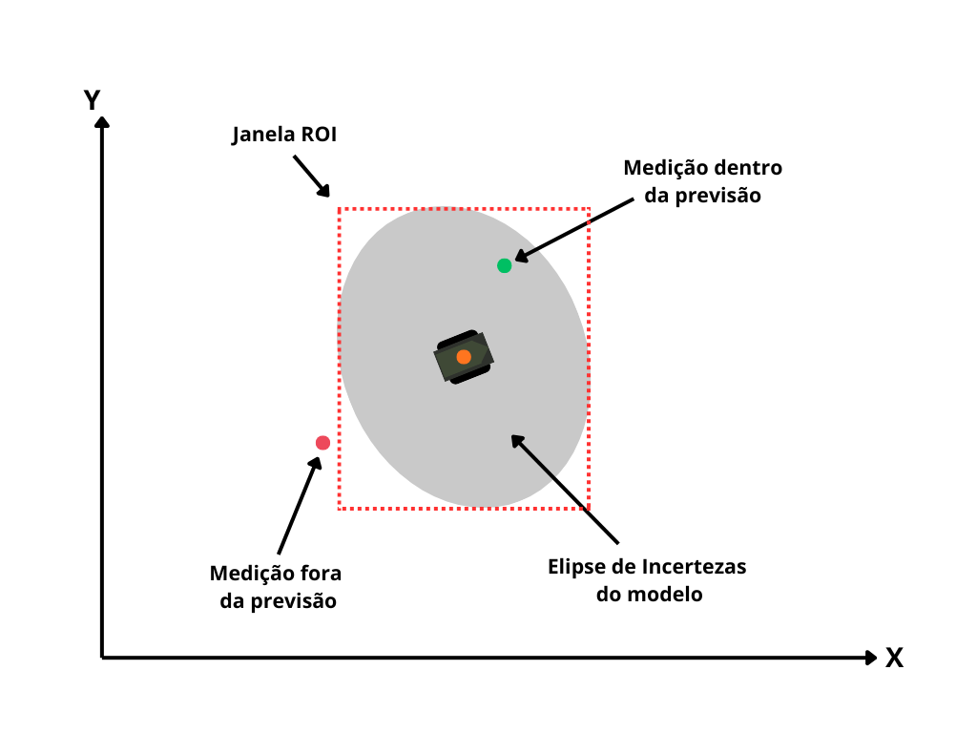
5. Metodologia
5.2. Métricas de Avaliação
NIS
Otimista
Consistente
IC
E[NIS]
Pessimista
Tempo
Fontes: adaptado de Chen et al. (2018) e Fałek (2020)
UNIVERSIDADE FEDERAL DE CAMPINA GRANDE (UFCG)
15/26

Slide 16
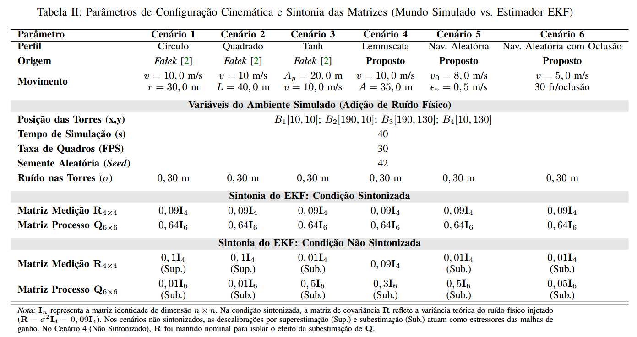
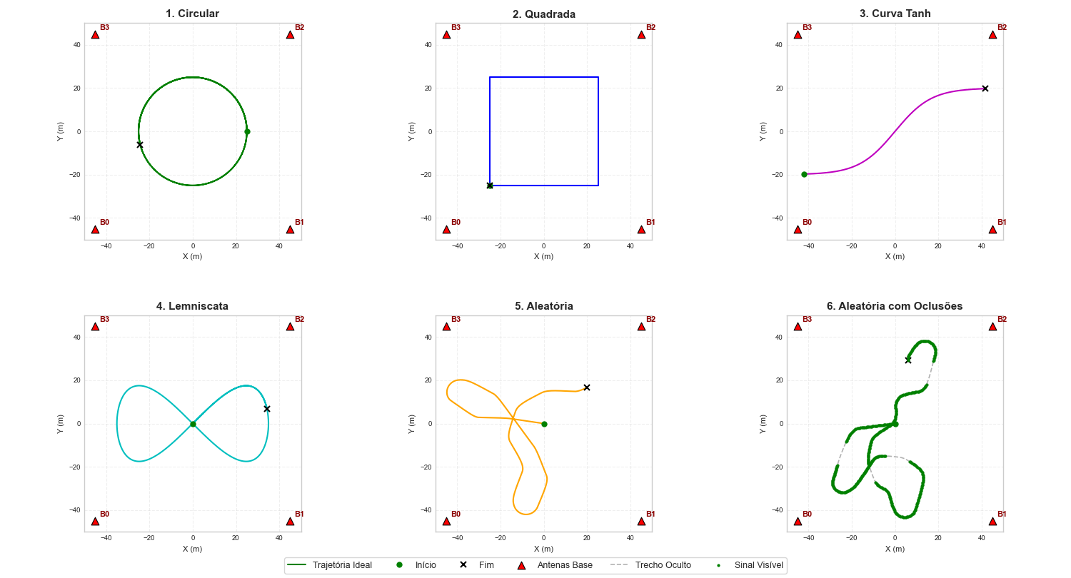
5. Metodologia
5.3. Cenários Experimentais
Fałek (2020)
Proposto
Taxa de amostragem = 1 / FPS = 33 ms
UNIVERSIDADE FEDERAL DE CAMPINA GRANDE (UFCG)
16/26

Slide 17
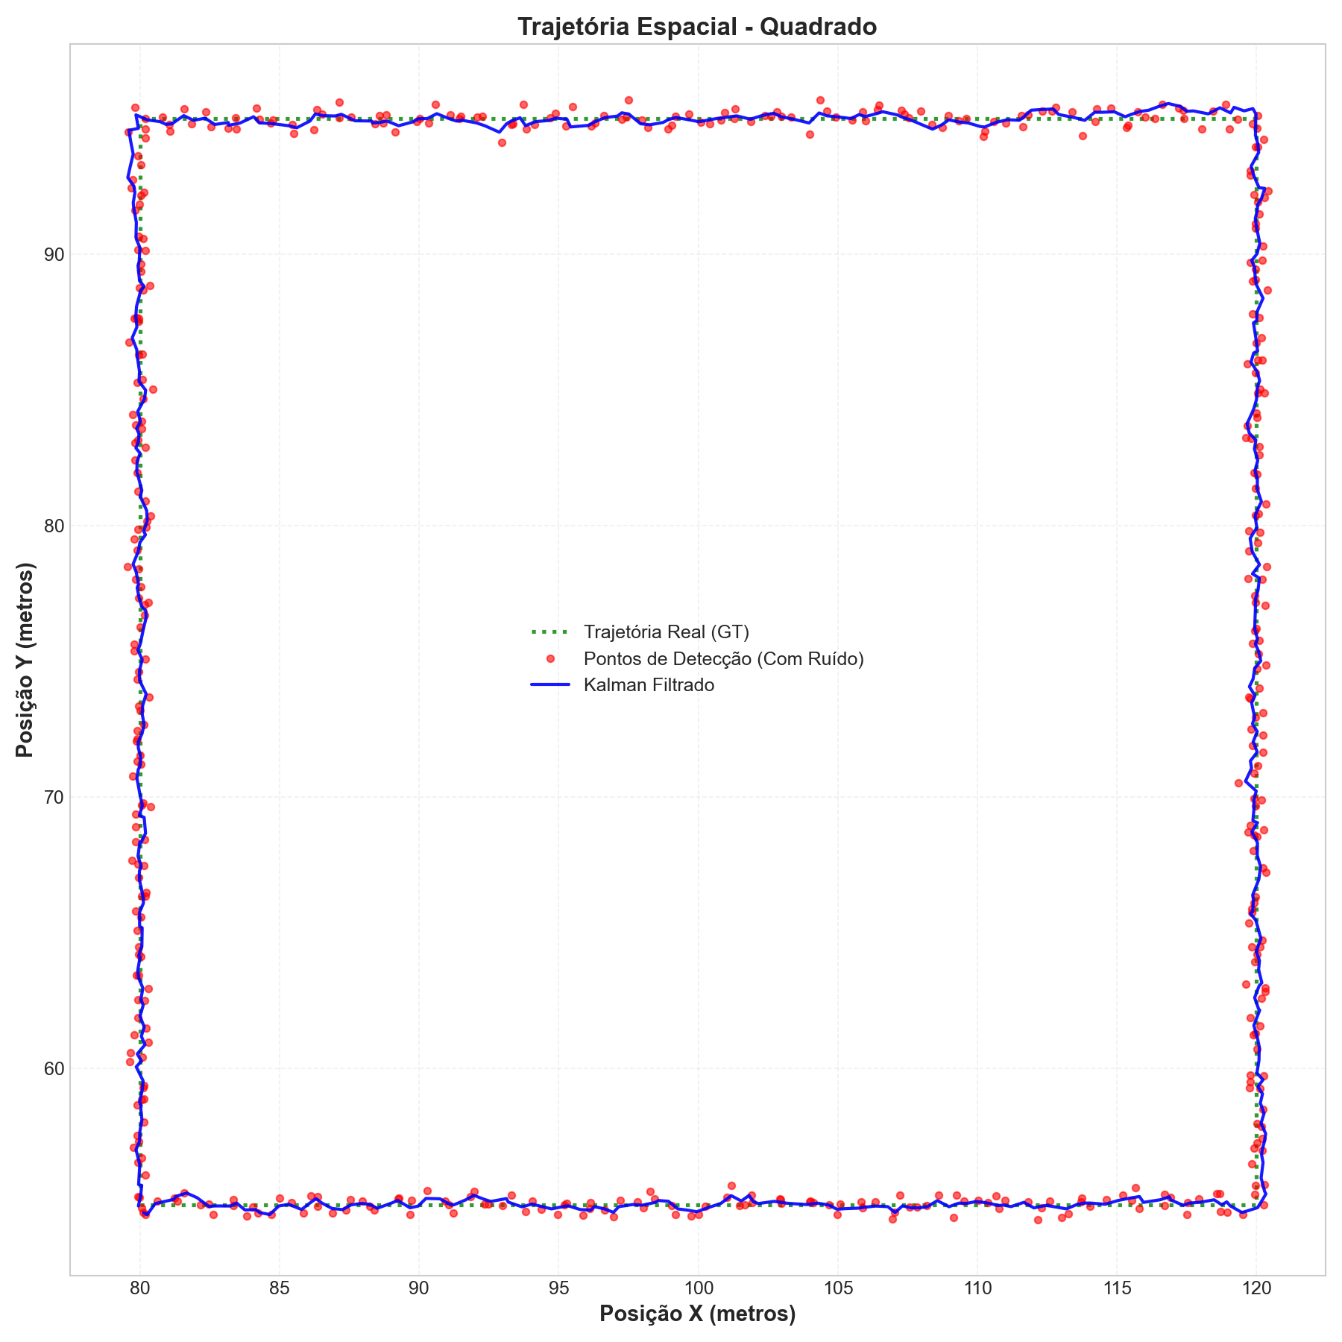
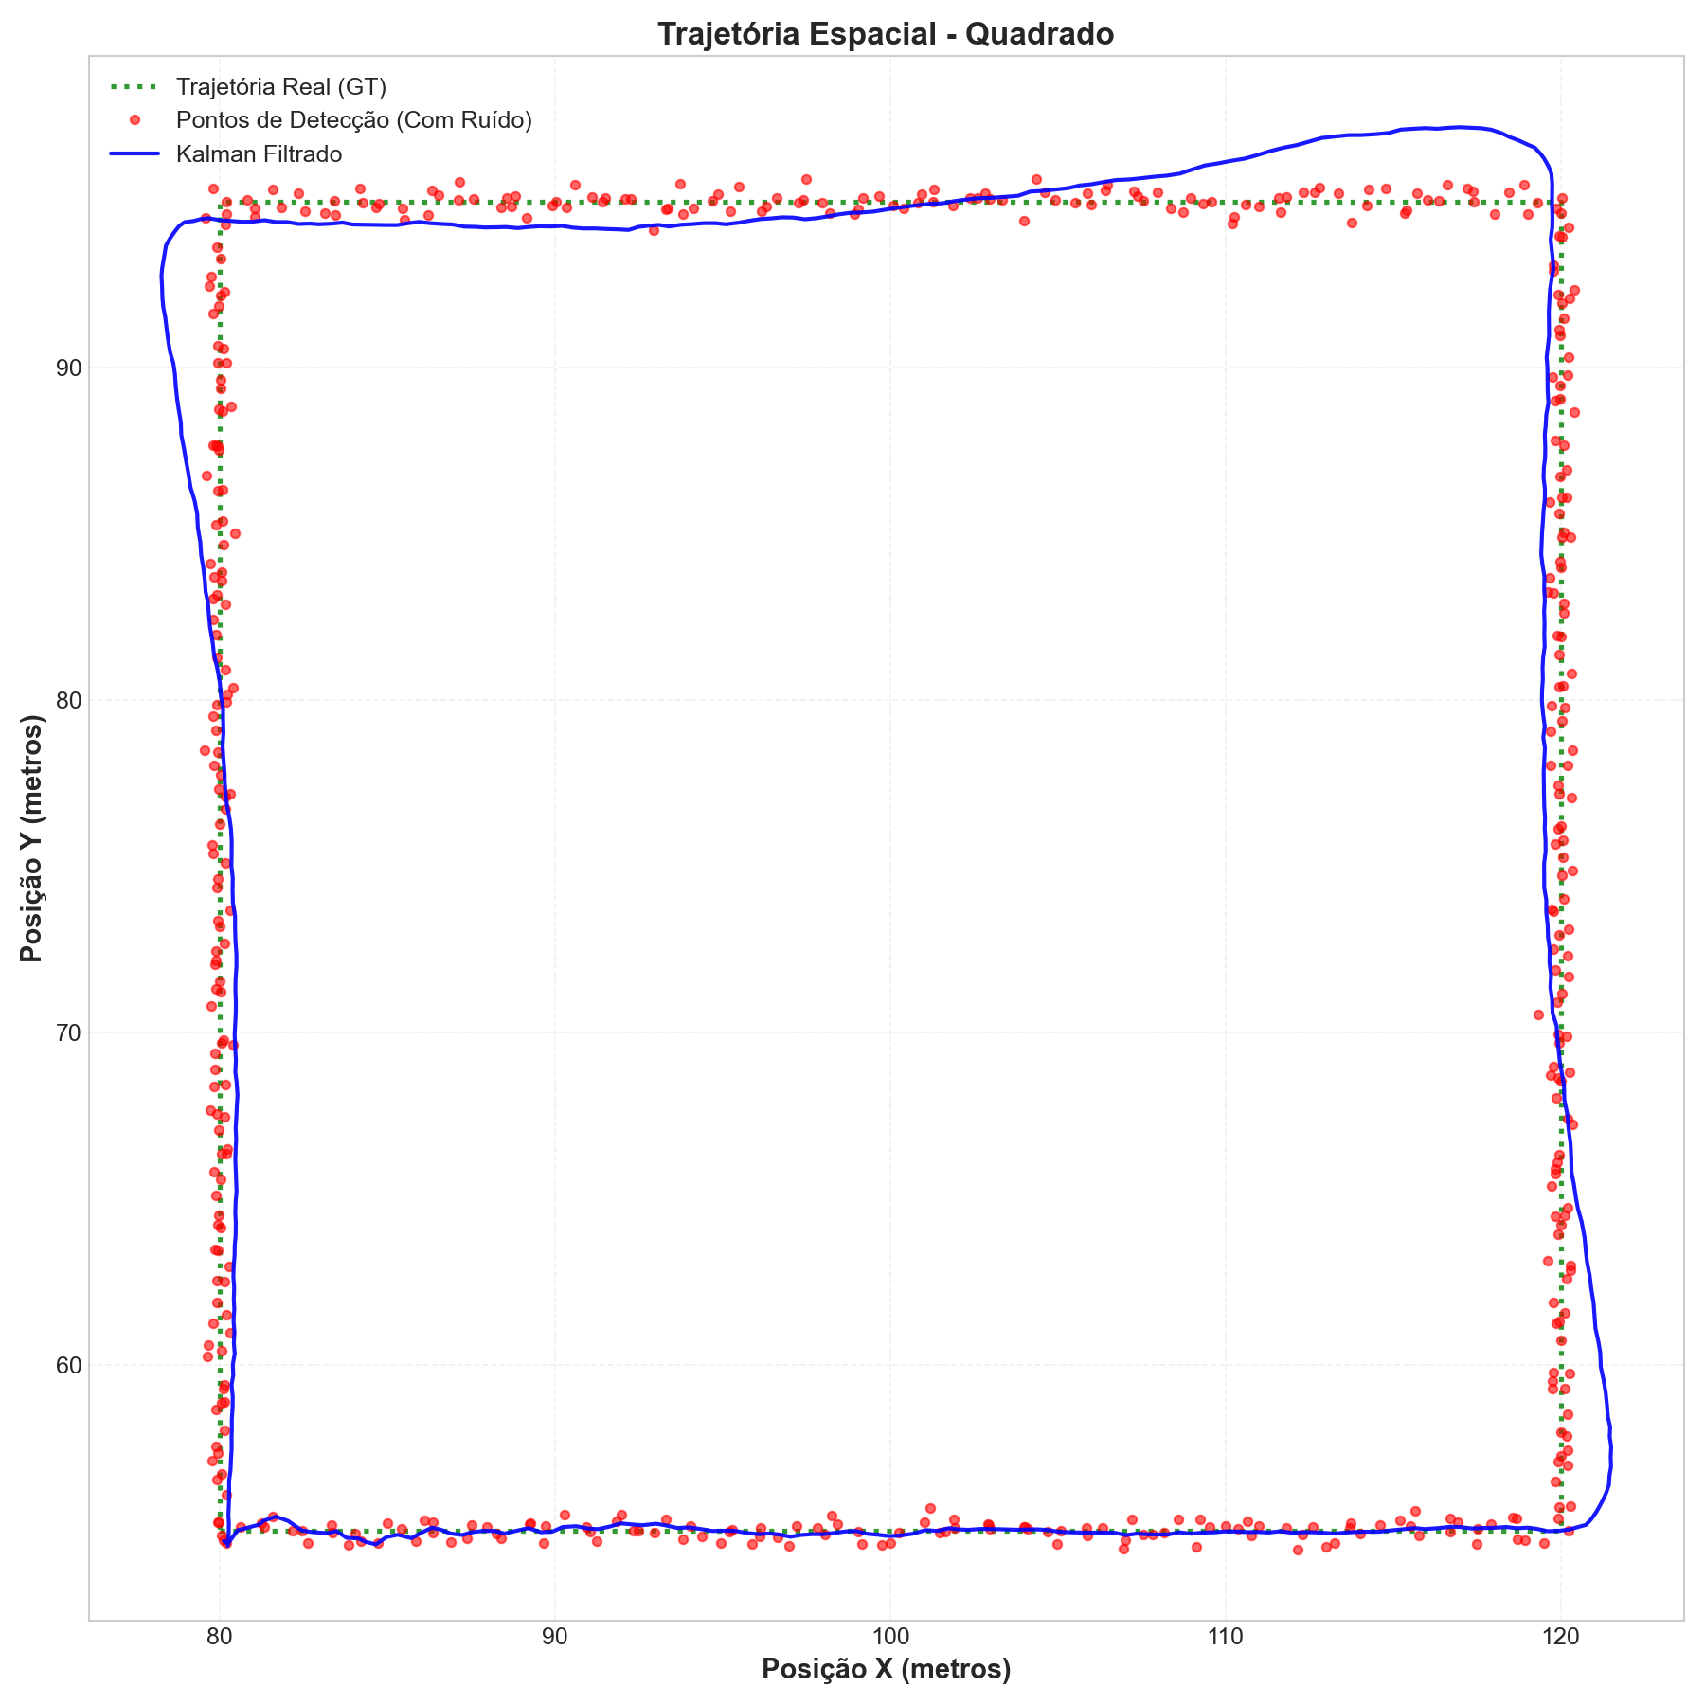
6. Resultados
6.1 Trajetórias
Cenário 2
a) Filtro sintonizado
b) Filtro não sintonizado
UNIVERSIDADE FEDERAL DE CAMPINA GRANDE (UFCG)
17/26

Slide 18
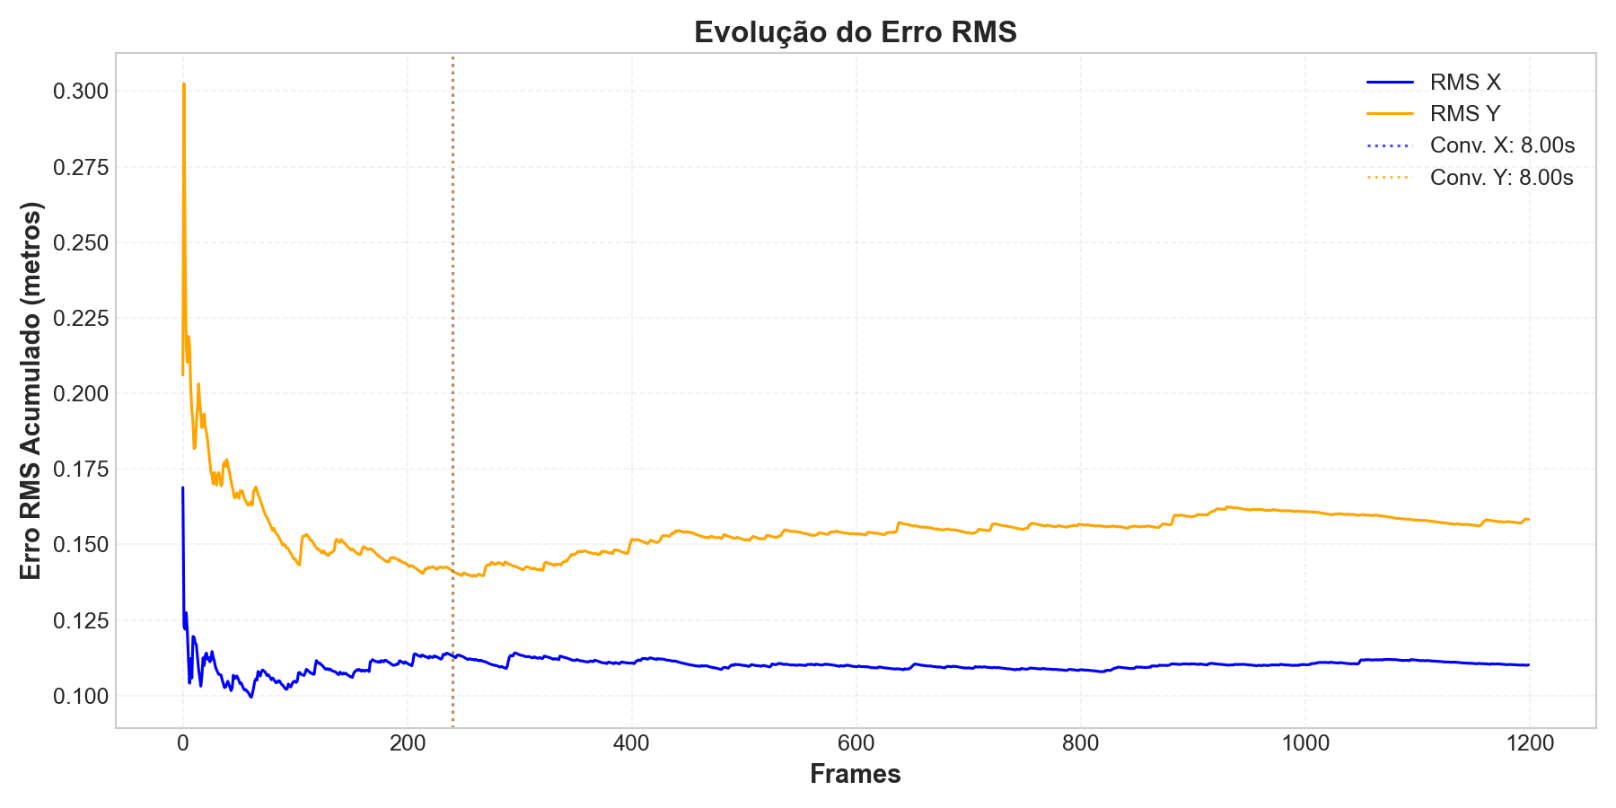
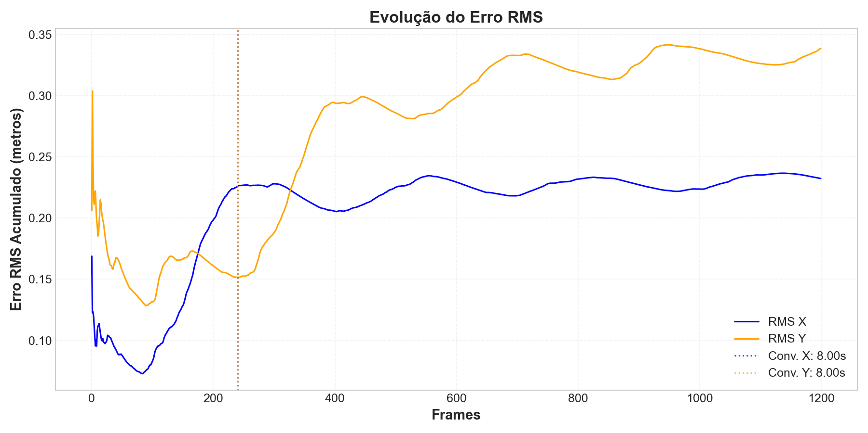
6. Resultados
6.2. Gráficos do RMSE
Cenário 2
a) Sintonizado
b) Não Sintonizado
UNIVERSIDADE FEDERAL DE CAMPINA GRANDE (UFCG)
18/26

Slide 19
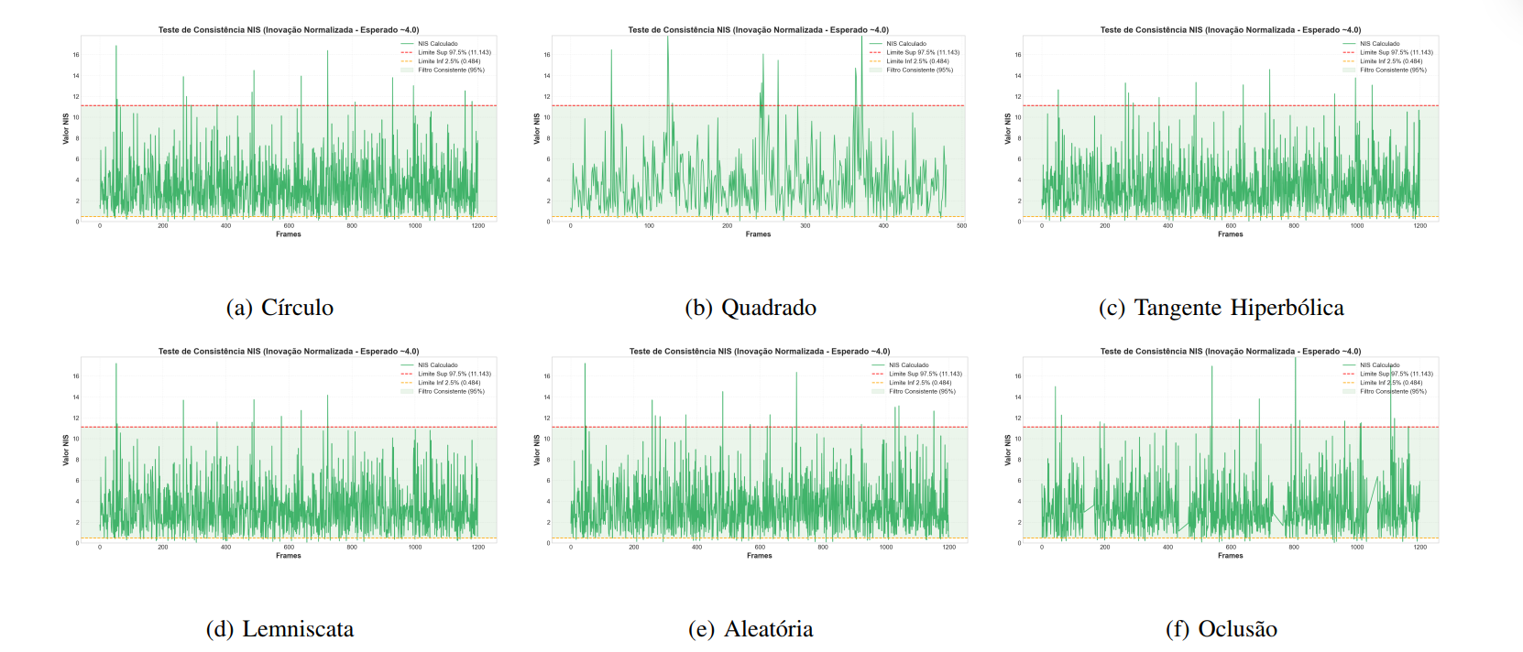
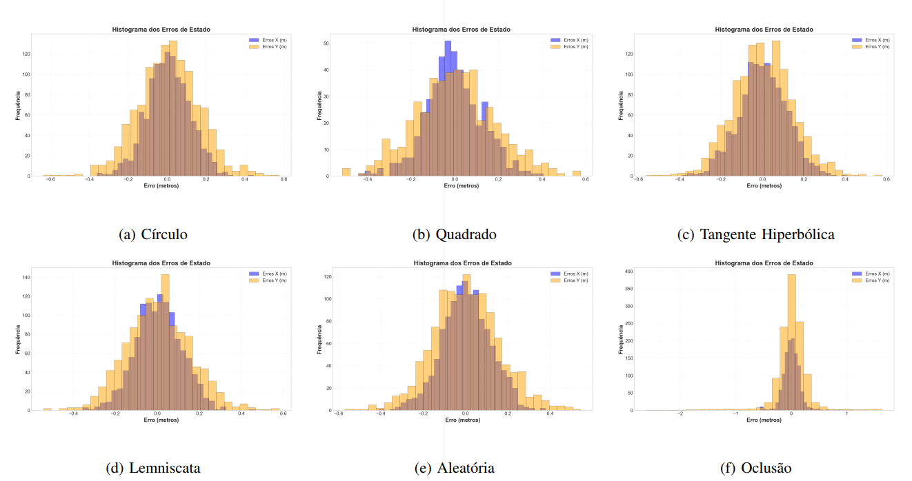
6. Resultados
6.3. NIS e Histogramas: Cenários Sintonizados
a) NIS
b) Histogramas dos Erros
UNIVERSIDADE FEDERAL DE CAMPINA GRANDE (UFCG)
19/26

Slide 20
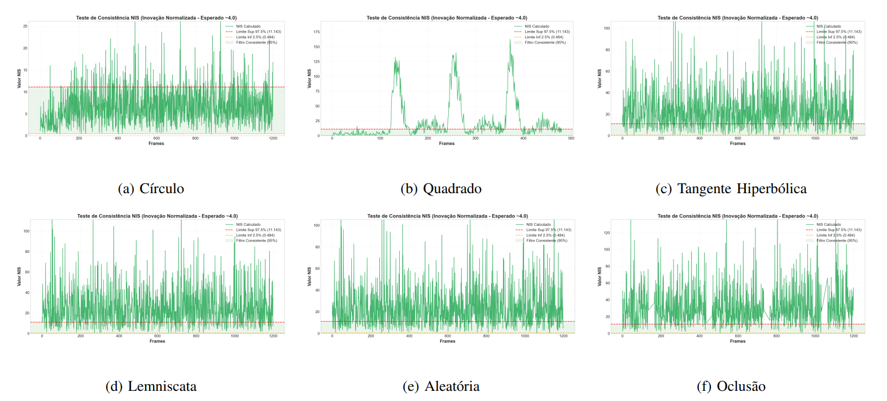
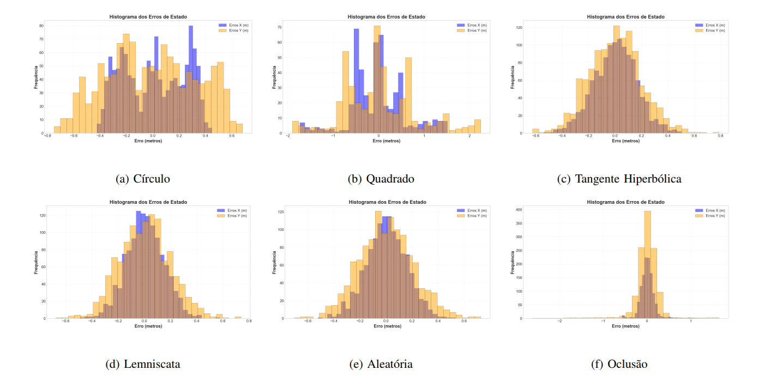
6. Resultados
6.3. NIS e Histogramas: Cenários Não sintonizados
a) NIS
b) Histogramas dos Erros
UNIVERSIDADE FEDERAL DE CAMPINA GRANDE (UFCG)
20/26

Slide 21
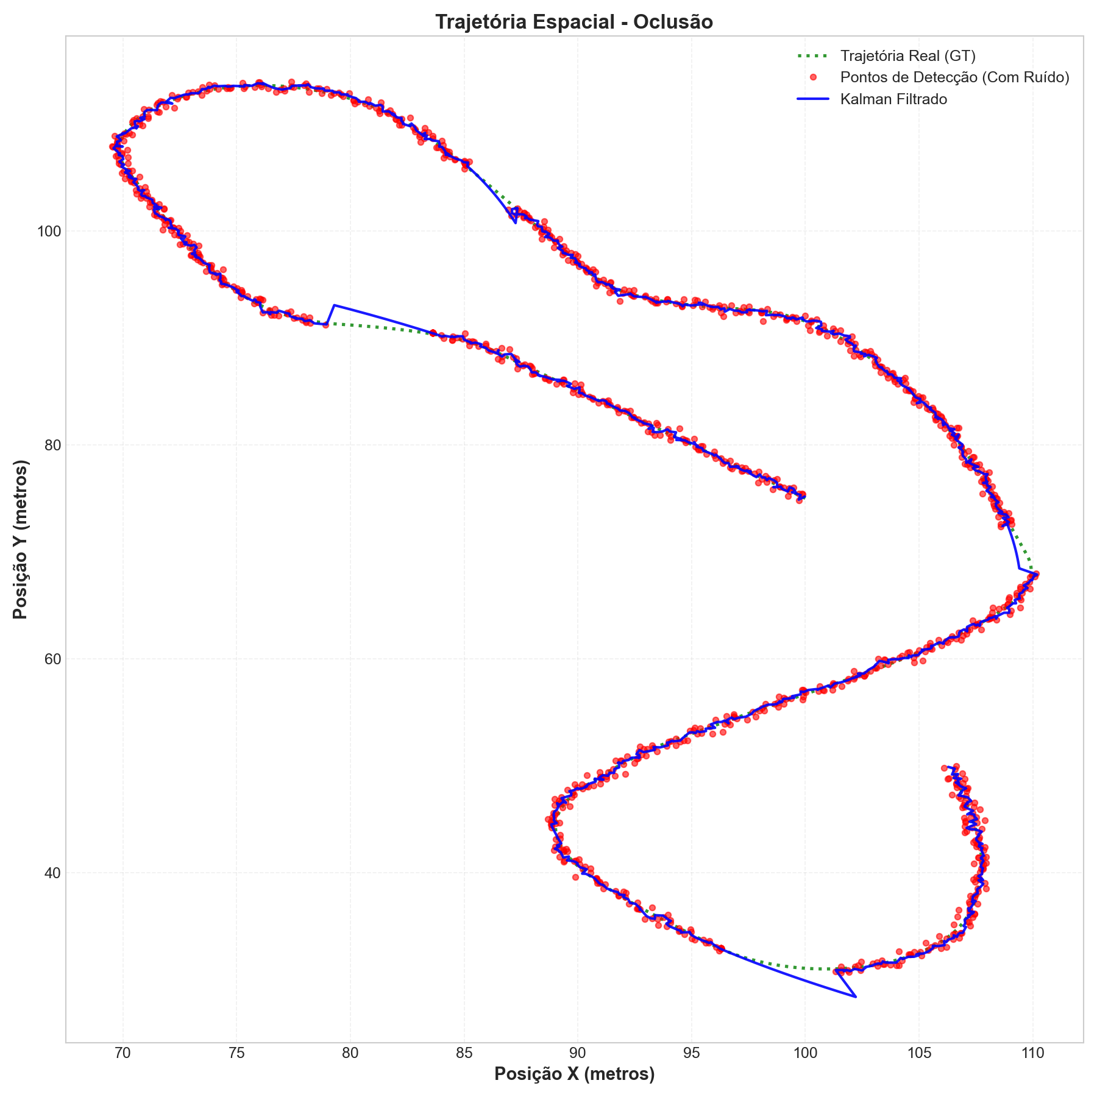
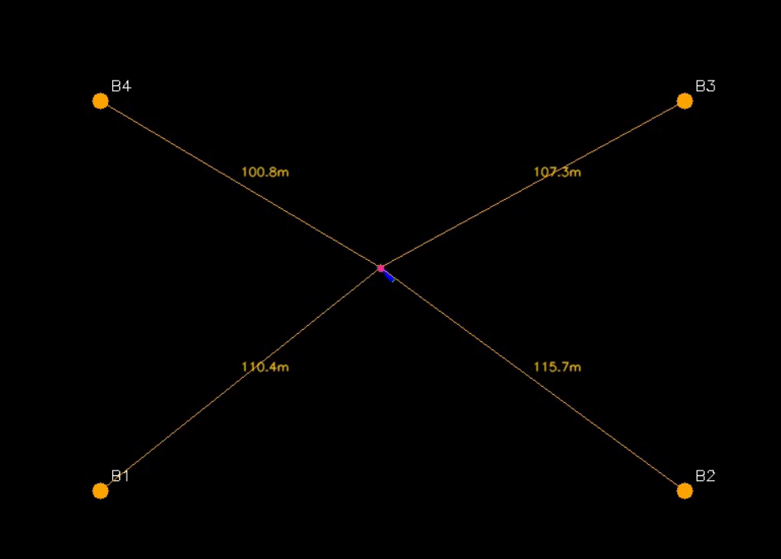
6. Resultados
6.4. Caso especial: Oclusão
Cenário 6
Animação com ROI
UNIVERSIDADE FEDERAL DE CAMPINA GRANDE (UFCG)
21/26

Slide 22
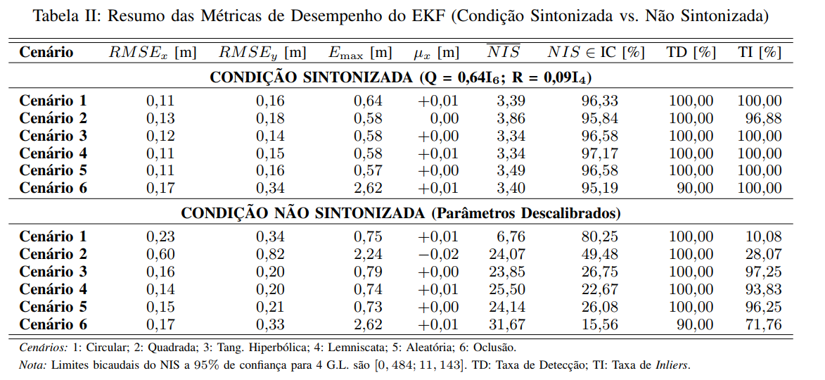
6. Resultados
6.5. Resumo dos Resultados
Obs: Sistemas a GPS podem ter erros de até 3 metros, melhorando devido a configuração.
UNIVERSIDADE FEDERAL DE CAMPINA GRANDE (UFCG)
22/26

Slide 23
7. Conclusão
Esse estudo serviu como forma de analisar na prática o comportamento de um filtro de Kalman e entender seu comportamento, associando à área de robótica probabilística e verificar o comportamento do NIS e RMSE na avaliação do Filtro.
Contribuições:
Simulador Python: Arquitetura interativa com interface gráfica (GUI).
ROI Dinâmica: Conceito de região de interesse preditiva para Visão Computacional.
Valor Didático: Ferramenta para estudo de sintonia e comportamento de filtros.
Limitações e Futuro
Escopo: Resultados em ambiente simulado com ruído puramente Gaussiano.
Simplificações: Ausência de efeitos reais como Multipath e NLOS.
Obs: Interface e demais resultados podem ser encontrados no Github do projeto (https://github.com/SauloJose/PASKalmanTraj).
UNIVERSIDADE FEDERAL DE CAMPINA GRANDE (UFCG)
23/26

Slide 24
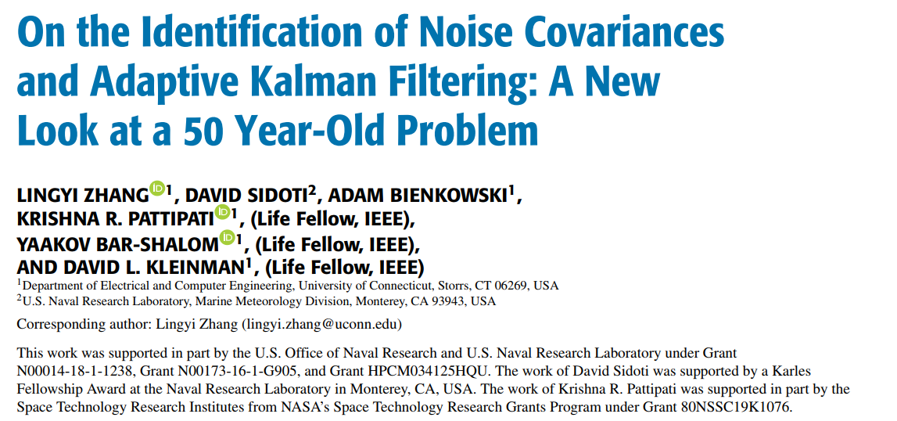
8. Trabalhos Futuros
Implementar algoritmos de Sintonia Automática das matrizes Q e R;
Integrar com algoritmos de visão computacional utilizando a estratégia de ROI dinâmico para diminuir custo computacional no processamento de imagens;
Utilizar filtros avançados, como Unscented Kalman Filter (UKF) e comparar com o EKF
UNIVERSIDADE FEDERAL DE CAMPINA GRANDE (UFCG)
24/26

Slide 25
REFERÊNCIAS BIBLIOGRÁFICAS
CARON, F.; DUFLOS, E.; POMORSKI, D.; VANHEEGHE, P. Gps/imu data fusion using multisensor kalman filtering: Introduction of contextual aspects. Information Fusion, v. 7, n. 2, p. 221–230, 2006. Disponível em: https://www.sciencedirect.com/science/article/pii/S156625350400065X. Acesso em: 24 jun. 2026.
CHEN, S. Y. Kalman filter for robot vision: A survey. IEEE Transactions on Industrial Electronics, v. 59, n. 11, p. 4409–4419, 2012.
CHEN, Z.; HECKMAN, C.; JULIER, S. Weak in the nees?: Auto-tuning kalman filters with bayesian optimization. [S. l.: s. n.], 2018. Disponível em: https://arxiv.org/abs/1807.08855. Acesso em: 24 jun. 2026.
FAŁEK, P.; KANIEWSKI, P. Computer application for testing kalman filter. In: CONFERENCE PROCEEDINGS OF SPIE, 11442., 2020. Proceedings [...]. [S. l.]: SPIE, 2020. p. 1144213.
SILVA, S. J. A. Ferramenta de simulação e rastreamento bidimensional via EKF. 2026. Repositório GitHub. Disponível em: https://github.com/SauloJose/PASKalmanTraj. Acesso em: 13 jun. 2026.
Simon, D. Optimal State Estimation: Kalman, H∞, and Nonlinear Approaches. Wiley, 2006;
Thrun, S., Burgard, W., & Fox, D. Probabilistic Robotics. MIT Press, 2005.;
UNIVERSIDADE FEDERAL DE CAMPINA GRANDE (UFCG)
25/26
6

Slide 26
Obrigado!
Saulo José Almeida Silva. saulo.jose.silva@ee.ufcg.edu.br
24/06/2026
26/26

